Slide 1
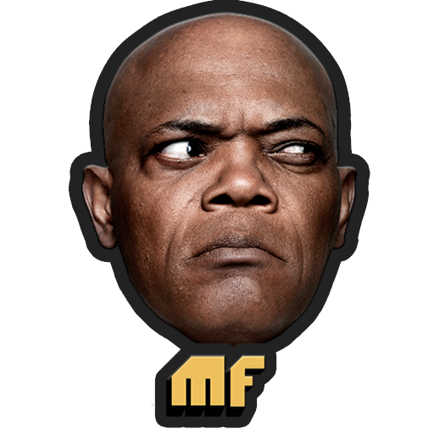
MeziFly
Buborék Márkó, Csóka Márton, Magyar Dávid

Slide 2
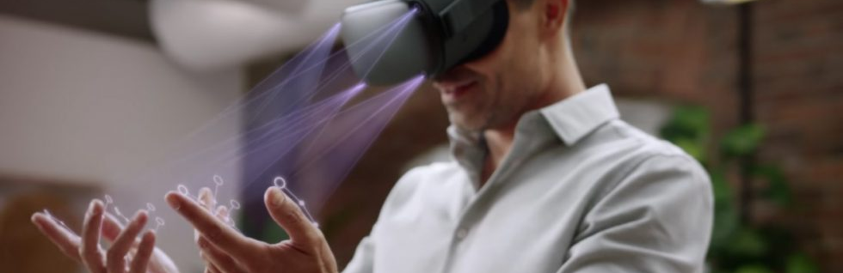
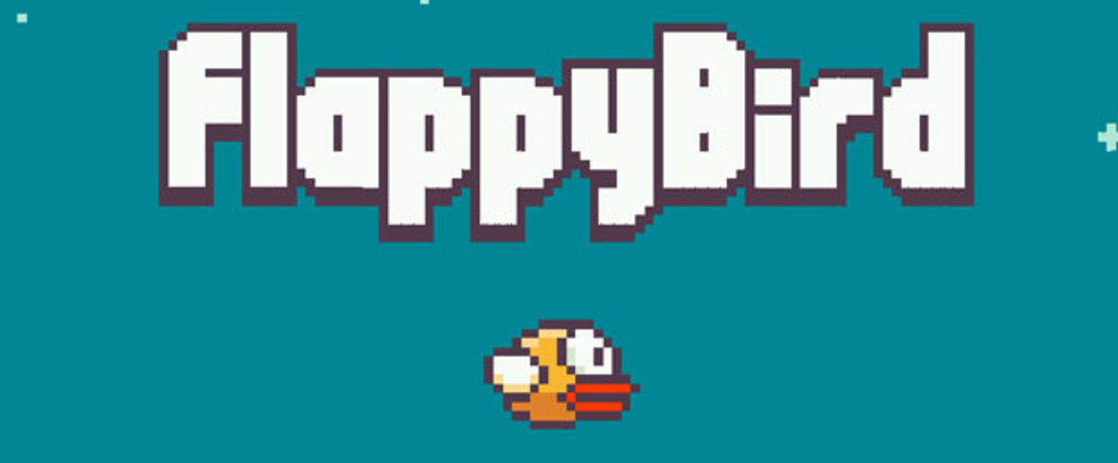
Ötlet
-Kézvezérelt játék
-> FlappyBird
->Egyediség
=> MeziFly

Slide 3
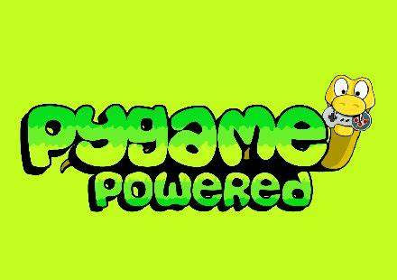
Technológiai megvalósítás
-PyGame
-OpenCV
-> Erőforrásbeli problémák (Írás - Olvasás)
-IF (Install Forge)

Slide 4

Játékmenet
*A program a kéz kinyílását (az ujjak számának változását) érzékeli, az alapján ugrik a karakter

Slide 5



Játék letöltés
Telepítő Link
GitHub Link
Raw Link

Slide 6
Köszönjük a figyelmet!
Team MF

